Slide 1
专题二 化学反应速率与化学平衡
第三单元 化学平衡的移动
第二节 温度对化学平衡的影响
专题二

Slide 2
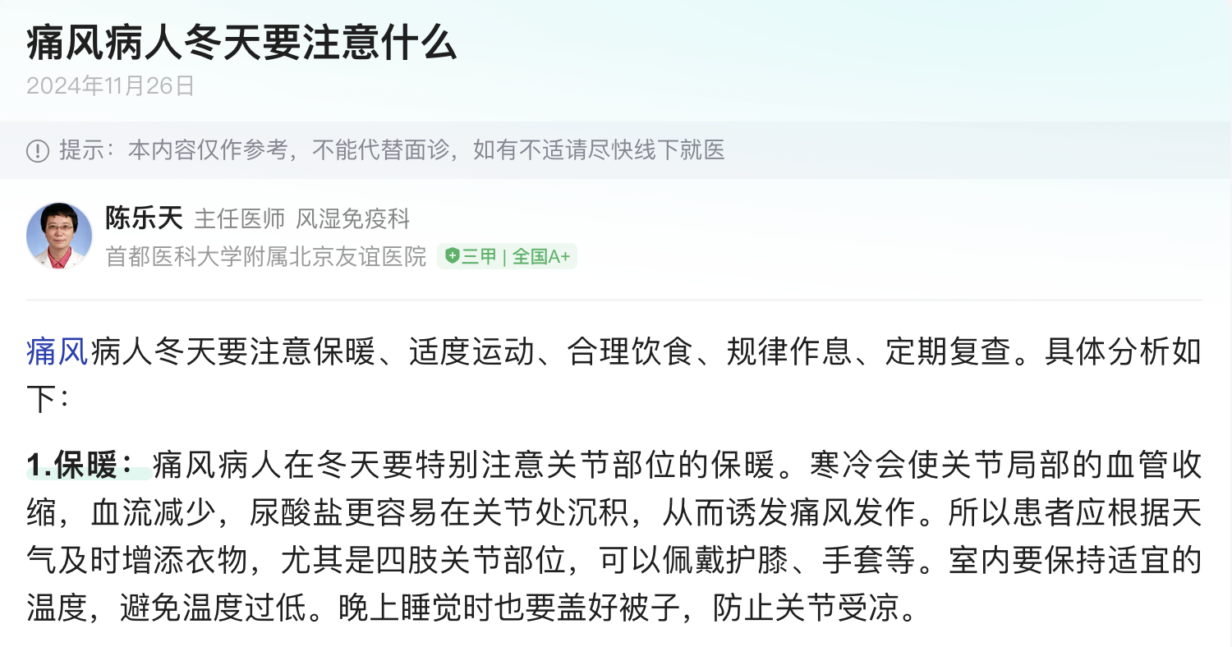
情景导入

Slide 3
情景导入
痛风性关节炎的病因是在关节滑液中形成尿酸钠晶体。在寒冷的季节易诱发关节疼痛。
化学机理为：
HUr(尿酸) + H₂O Ur⁻ (尿酸根离子) + H₃O⁺
Ur⁻ + Na⁺ NaUr(固体)

Slide 4
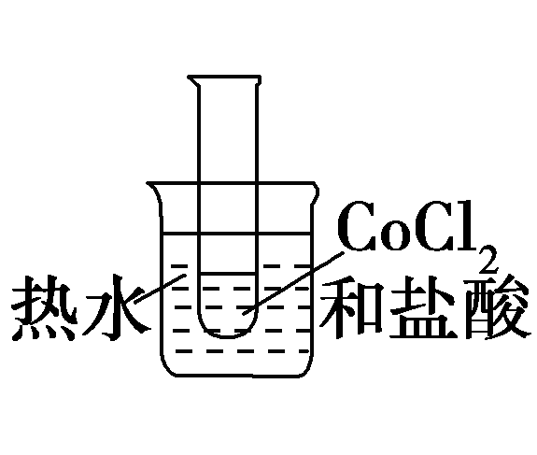
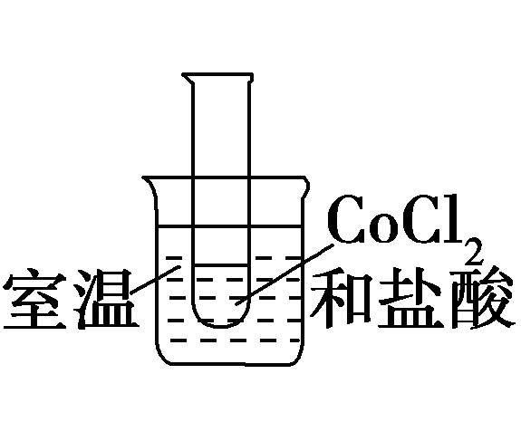
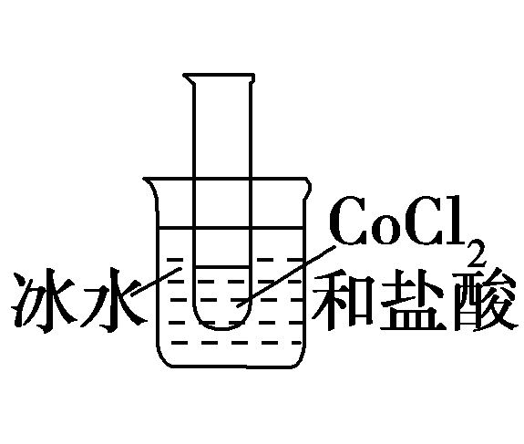
任务一 探究温度对化学平衡的影响
实验探究
[Co(H₂O)₆]²⁺ + 4Cl$−$ [CoCl₄]²⁻ + 6H₂O
∆H＞0
(粉红色)
(蓝色)
根据现象，分析实验，填写下表
实验步骤
实验现象 | 溶液由紫色变为 。 | 溶液不变色 | 溶液由紫色变为 。
实验结论 | 升高温度，平衡向 方向移动； 降低温度，平衡向 方向移动
蓝色
粉红色
正反应
逆反应

Slide 5
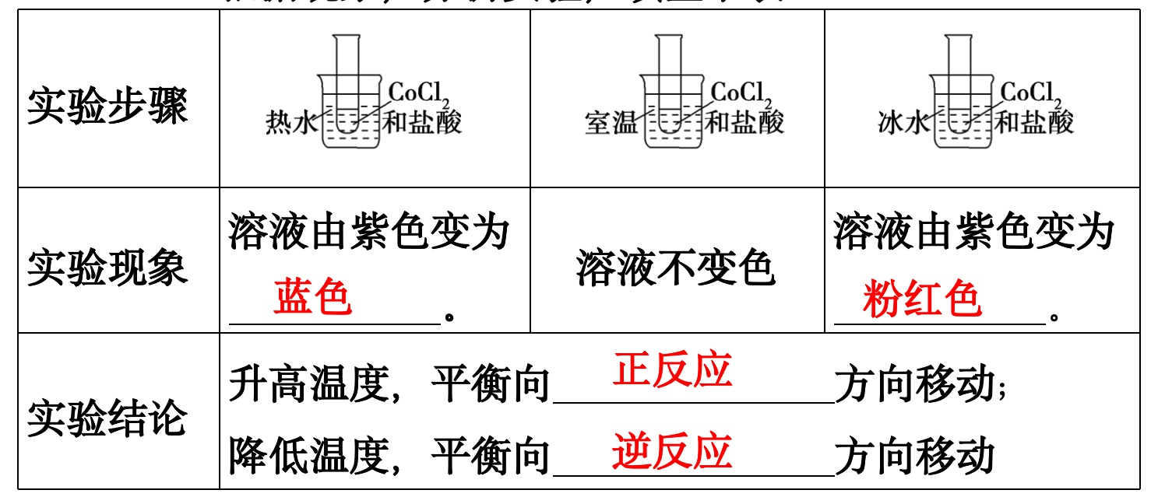
任务一 探究温度对化学平衡的影响
实验探究
[Co(H₂O)₆]²⁺ + 4Cl$−$ [CoCl₄]²⁻ + 6H₂O
∆H＞0
(粉红色)
(蓝色)
在其他条件不变的情况：
升高温度
化学平衡向吸热反应方向移动
降低温度
化学平衡向放热反应方向移动
吸热
放热

Slide 6
任务一 探究温度对化学平衡的影响
【问题1】如何理解温度对化学平衡的影响？
化学平衡
[Co(H₂O)₆]²⁺ + 4Cl$−$ [CoCl₄]²⁻ + 6H₂O
∆H＞0
影响
K ≠ Q
温度
K
平衡移动
【问题2】温度与化学平衡常数有什么关系？
对于吸热反应（∆H > 0）：
T升高，
K增大，
Q<K，
平衡正移
对于放热反应（∆H < 0）：
T升高，
K减小，
Q>K，
平衡逆移

Slide 7
任务一 探究温度对化学平衡的影响
【问题3】温度变化，速率-时间图如何变化？
化学平衡
[Co(H₂O)₆]²⁺ + 4Cl$−$ [CoCl₄]²⁻ + 6H₂O
∆H＞0
体系温度变化 | t1时升高温度 | t1时降低温度
反应速率变化
平衡移动方向
v′_{正}、v′_{逆}都增大，
v′_{正}、v′_{逆}都减小，
且v′_{正} > v′_{逆}
且v′_{正} < v′_{逆}
平衡向正反应方向移动
平衡向逆反应方向移动
v
v'_{正}
v
●
升高温度
●
降低温度
v'_{正}=v'_{逆}
v_{正}
●
v_{正}
●
v'_{逆}
断点，不连续
v'_{逆}
●
v'_{正}=v'_{逆}
v_{逆}
v_{逆}
v'_{正}
0
0
●
●
t₁
t
●
t₁
t

Slide 8
任务一 探究温度对化学平衡的影响
【思考与讨论】温度变化，速率-时间图如何变化？
mA(g) + nB(g) pC(g)
化学平衡
∆H < 0
体系温度变化 | t1时升高温度 | t1时降低温度
反应速率变化
平衡移动方向
v′_{正}、v′_{逆}都增大，
v′_{正}、v′_{逆}都减小，
且v′_{正} < v′_{逆}
且v′_{正} > v′_{逆}
平衡向逆反应方向移动
平衡向正反应方向移动
v
v
升高温度
●
v'_{逆}
●
降低温度
v'_{正}=v'_{逆}
v_{正}
●
v_{正}
v'_{正}
●
v'_{正}
●
v'_{正}=v'_{逆}
v_{逆}
v_{逆}
v'_{逆}
0
0
●
●
t₁
t
●
t₁
t

Slide 9
课堂练习
1. 在一定条件下，发生反应CO(g)＋NO₂(g)⇌CO₂(g)＋NO(g)，达到化学平衡后，降低温度，混合物的颜色变浅，下列有关该反应的说法中正确的是( )
B
A．正反应为吸热反应
B．正反应为放热反应
C．降温后CO的浓度增大
D．降温后各物质的浓度不变

Slide 10
小结
影响化学平衡的外界因素（浓度、压强、温度）
改变的条件(其他条件不变) |  |  | 化学平衡移动的方向
浓度 | 增大反应物浓度或减小生成物浓度 |  | 向 方向移动
 | 减小反应物浓度或增大生成物浓度 |  | 向 方向移动
压强(对于有气体参加的可逆反应) | 反应前后气体体积改变 | 增大压强 | 向气体分子数 的方向移动
 |  | 减小压强 | 向气体分子数 的方向移动
 | 反应前后气体体积不变 | 改变压强 | 平衡 移动
温度 | 升高温度 |  | 向 反应方向移动
 | 降低温度 |  | 向 反应方向移动
正反应
逆反应
减小
增大
不
吸热
放热
平衡总是向着减弱外界条件改变的方向移动

Slide 11
任务二 理解勒夏特列原理
法国化学家勒夏特列总结出一条规律：如果改变影响平衡的一个因素（如参加反应物质的浓度、温度或压强），平衡就向着能够减弱这种改变的方向移动。
问题1：以 N₂(g)＋3H₂(g) 2NH₃(g) ΔH＝-92.4 kJ·mol⁻¹为例，请用勒夏特列原理分别判定增大氮气浓度，减小压强，升高温度后平衡移动的方向，并予以解释。
增大氮气浓度平衡向正反应方向移动
氮气浓度增大，平衡向着减小氮气浓度的方向移动，即向正反应方向移动
减小压强平衡向逆反应方向移动
压强减小，平衡向着增大压强的方向移动，即向扩大体积方向移动
升高温度平衡向逆反应方向移动
温度升高，平衡向着降低温度的方向移动，即吸热方向移动

Slide 12
任务二 理解勒夏特列原理
问题2：怎样理解勒夏特列原理中 “ 减弱这种改变” ，完成下表。
这种改变：外界条件的改变
平衡移动结果是“减弱”这种改变，不是“消除”这种改变。
恒温恒容 N₂(g)＋3H₂(g) 2NH₃(g) ΔH＝-92.4 kJ·mol⁻¹
改变的条件 | 新平衡建立后相应值的取值范围
通入N₂，使其浓度由c变为2c
缩小体积，使其压强由P变为2P
升高温度，使其温度由T₁变为T₂
c<c(新平衡)<2c
P<P(新平衡)<2P
T₁<T(新平衡)<T₂

Slide 13
任务三 探究催化剂对化学平衡的影响
v
右图是某已达到化学平衡的可逆反应，在加入催化剂后画出的速率-时间图。
v'_{正}=v'_{逆}
●
●
v_{正}
●
v_{逆}
0
●
t₁
t
【思考与讨论】加入催化剂后，该反应的反应速率、平衡发生了什么变化
正逆反应速率同等程度增大，平衡不移动

Slide 14
课堂练习
2. 下列不能用勒夏特列原理解释的事实是( )
B
A．红棕色的NO₂加压后颜色先变深后变浅
B．氢气、碘蒸气、碘化氢气体组成的平衡体系加压后颜色变深
C．黄绿色的氯水光照后颜色变浅
D．合成氨工业使用高压以提高氨的产量
应用对象
任何动态平衡体系
未平衡状态不能用此来分析
应用条件
一个能影响化学平衡改变的外界条件

Slide 15
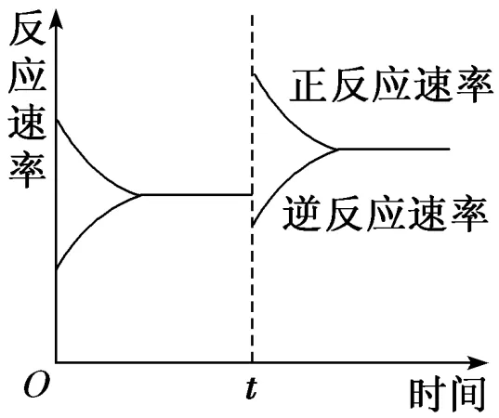
课堂练习
3. 关于反应A₂(g)+3B₂(g)⇌2C(g)(正反应为放热反应)的
平衡移动图像，影响平衡移动的原因可能是( )
C
A．升高温度，同时加压
B．降低温度，同时减压
C．增大反应物浓度，同时减小生成物浓度
D．增大反应物浓度，同时使用催化剂

